Slide 1
GUIA RÁPIDA PARA EL USO DE OBRAS
PASOS A SEGUIR
OBRAS POR LÍNEA DE NEGOCIO
DUPLICAR OBRAS
SEGUIMIENTO DE OBRAS
EJERCICIO PRÁCTICO
5.1 BUSCAR, CONVERTIR, MODIFICAR, CREAR.
5.2 LÍNEAS DE NEGOCIO, DUPLICAR, SEGUIR Y VER
5.3 INTERVINIENTES Y ACTIVIDADES
EQUIPO KEY USERS DAKOTA
JUNIO 2018

Slide 2

DUPLICAR OBRA POR LÍNEA DE NEGOCIO
GUIA RÁPIDA OBRAS
BUSCAR OBRA
NO ENCONTRADA
CREAR TIPO OPORTUNIDAD
ENCONTRADA TIPO CONSTRUDATOS
CONVERTIR
MODIFICAR, COMPLETAR DATOS Y ELEGIR LÍNEA DE NEGOCIO
COMPLETAR DATOS Y ELEGIR LÍNEA DE NEGOCIO

Slide 3
LÍNEAS DE NEGOCIO PRESENTES EN UNA OPORTUNIDAD EL NOMBRE DE LA OBRA SE DUPLICARÁ Y SERÁ EL MISMO EN TODAS LAS LÍNEAS DE NEGOCIO
PUNTO DE RECARGA = PR-NOMBRE DE LA OBRA
PEQUEÑO MATERIAL = PM-NOMBRE DE LA OBRA
CONNECT = CN-NOMBRE DE LA OBRA
ILUMINACIÓN INDOOR = IL-NOMBRE DE LA OBRA
SISTEMAS DE CONTROL = SC-NOMBRE DE LA OBRA

Slide 4

EL SISTEMA NO PERMITIRÁ DUPLICAR UNA OBRA A LA MISMA LÍNEA DE NEGOCIO

Slide 5
EN LAS OFERTAS ASOCIADAS A LA OBRA, SOLO SE PONDRÁN MATERIALES DE LA LÍNEA DE NEGOCIO A LA QUE PERTENECE LA OFERTA.
OBRA PR
OFERTAS PARA PUNTO DE RECARGA
RECOMENDABLE COPIAR EL NOMBRE DE LA OBRA EN LA OFERTA
OBRAS PM
OFERTAS PARA ILUMINACIÓN INTERIOR
OBRAS SC
OFERTAS PARA SISTEMAS DE CONTROL
OBRAS IL
OBRAS CN
OFERTAS PARA PEQUEÑO MATERIAL
RECOMENDABLE COPIAR EL NOMBRE DE LA OBRA EN LA OFERTA
OFERTAS PARA CONECTIVIDAD
RECOMENDABLE COPIAR EL NOMBRE DE LA OBRA EN LA OFERTA
RECOMENDABLE COPIAR EL NOMBRE DE LA OBRA EN LA OFERTA
RECOMENDABLE COPIAR EL NOMBRE DE LA OBRA EN LA OFERTA ( SALVO FLUVIA )

Slide 6
SEGUIMIENTO DE LAS OBRAS
LAS FECHAS DE INICIO E INAUGURACIÓN NO SE USARÁN PARA EL SEGUIMIENTO DE LAS OBRAS.
SIEMPRE QUE CREEMOS O DUPLIQUEMOS UNA OBRA, SE LE ASIGNARÁ UNA TAREA DE SEGUIMIENTO. EL SISTEMA NOS AVISARÁ HASTA DOS SEMANAS ANTES DE LA FECHA DE LA TAREA.
COMPLETAREMOS TODOS LOS CAMPOS, PUDIENDO INCLUSO CREAR UNA TAREA RECURRENTE. SE RECOMIENDA PONER EN EL ASUNTO, SEGUIMIENTO OBRA
VINCULAREMOS LA TAREA AL DECISOR DE ESA LÍNEA DE NEGOCIO.
ESTA TAREA QUEDARÁ VINCULADA A LAS ACTIVIDADES ABIERTAS DEL CONTACTO Y DE LA OBRA AUTOMÁTICAMENTE .
SI COMPLETAMOS ANTES LOS INTERVINIENTES DE LA OBRA, NOS AYUDARÁ A COMPLETAR LAS TAREAS

Slide 7
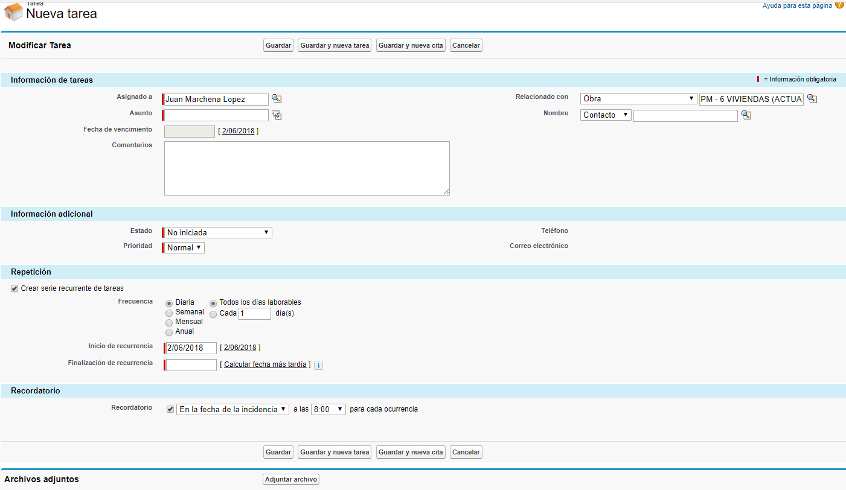

Slide 8
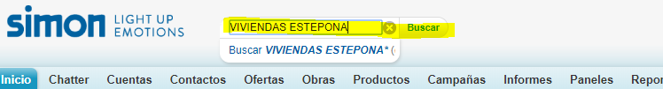
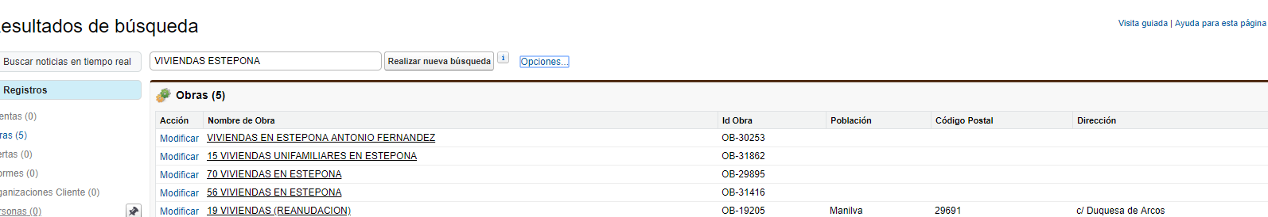
EJERCICIO PRÁCTICO BUSCAR
ENCONTRAMOS Y ES CONSTRUDATOS
CONVERTIR Y MODIFICAR
SI LA OBRA YA EXISTE NO VOLVER A CREAR!!!

Slide 9
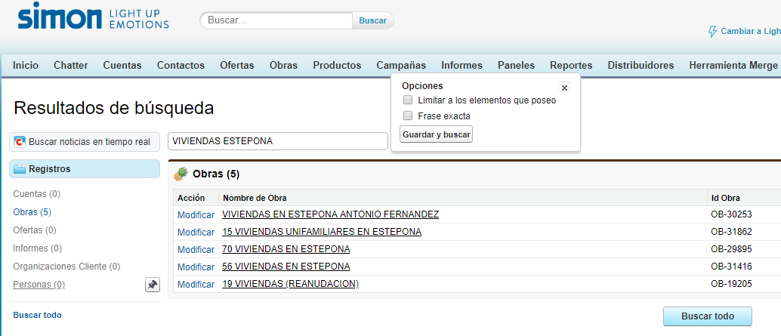
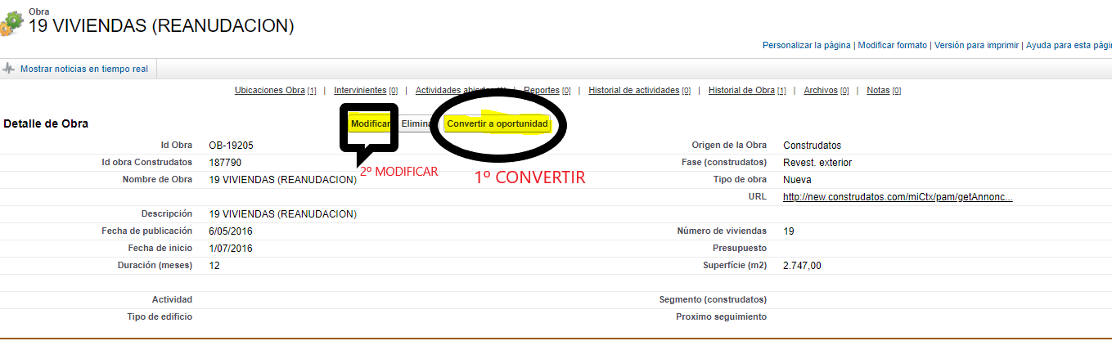
OBRA CONSTRUDATOS
OJO!!! SI NO LA ENCONTRAMOS ASEGURARNOS ANTES DE QUE NUESTRO BUSCADOR ESTÁ BIEN CONFIGURADO
AL MARCAR EN OPCIONES ASEGURARNOS DE QUE ESTÉS DESMARCADAS

Slide 10
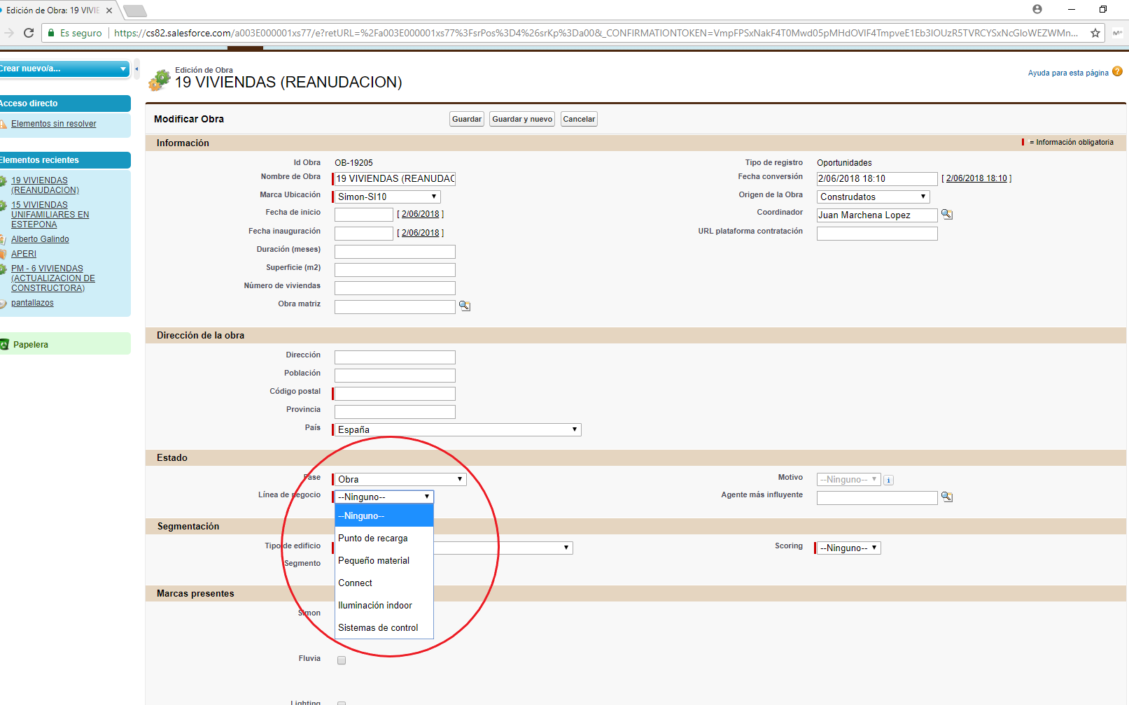
OBRA CONVERTIDA OBRA MODIFICADA
SELECCIONAR LÍNEA DE NEGOCIO
EL AGENTE MÁS INFLUYENTE SÓLO
SE PUEDE ESCOGER ENTRE LOS INTERVINIENTES

Slide 11
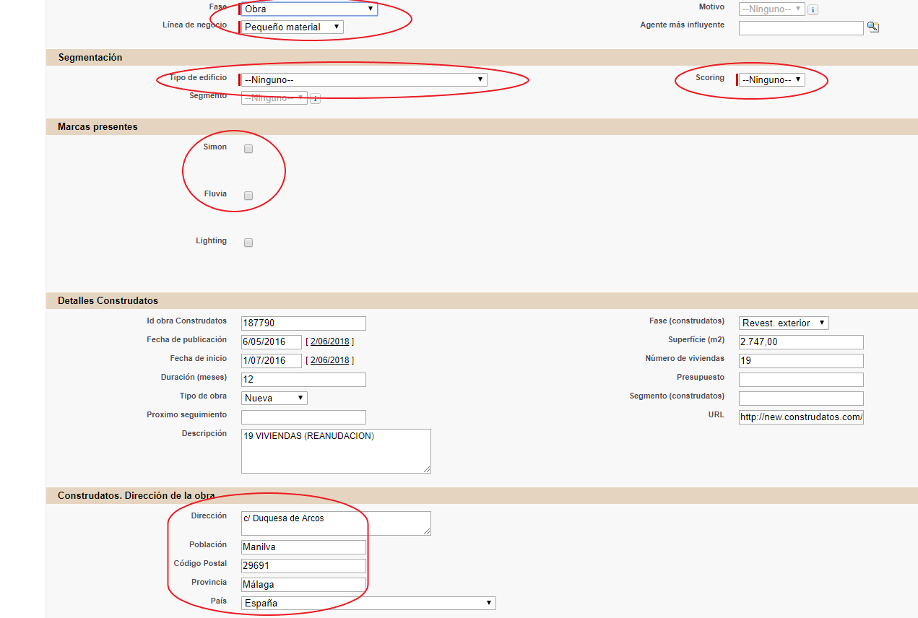
EN EL CASO DE LAS OBRAS DE CONSTRUDATOS, COPIAR DIRECCIÓN DE CONSTRUDATOS A PARTIR DE AQUÍ MISMO TRATAMIENTO PARA OBRAS CREADAS POR NOSOTROS Y CONVERTIDAS
COMPLETAR CAMPOS OBLIGATORIOS Y MARCAS PRESENTES
COPIAR EN DIRECCIÓN DE LA OBRA

Slide 12
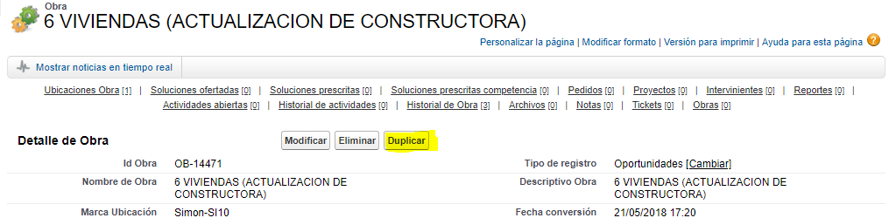
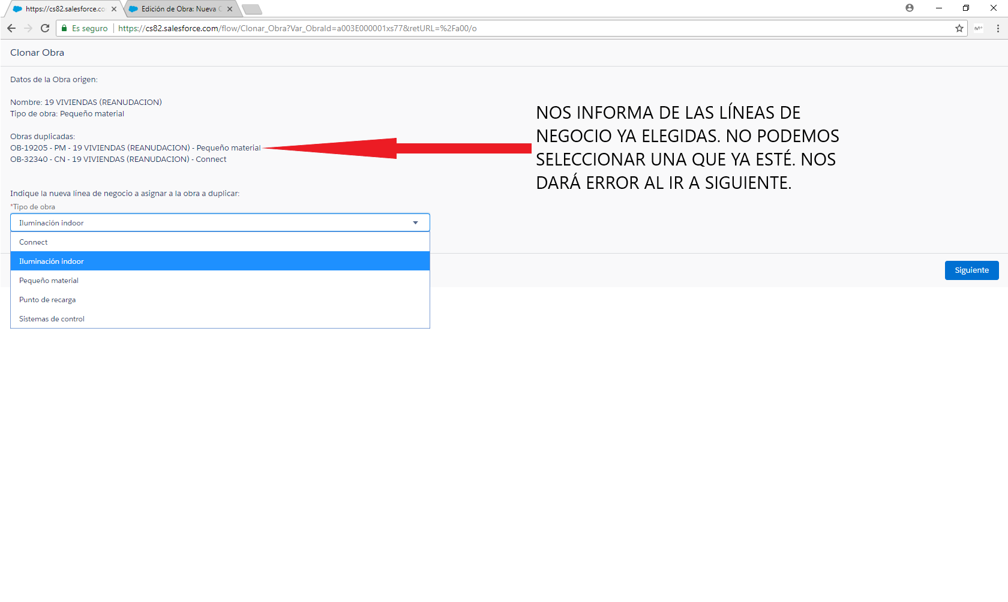
SI EN LA OBRA VAMOS A OFERTAR MÁS DE UNA LÍNEA DE NEGOCIO, DUPLICAMOS
ELEGIMOS NUEVA LÍNEA DE NEGOCIO

Slide 13
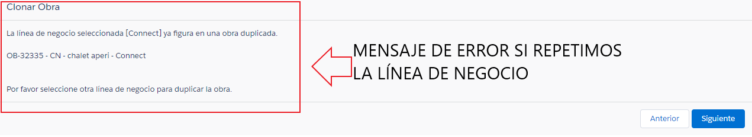
SI NO REPETIMOS LA LÍNEA DE NEGOCIO, TRAS DAR A SIGUIENTE NOS CONFIRMARÁ
QUE SE HA DUPLICADO CORRECTAMENTE Y LE DAREMOS A FINALIZAR.

Slide 14
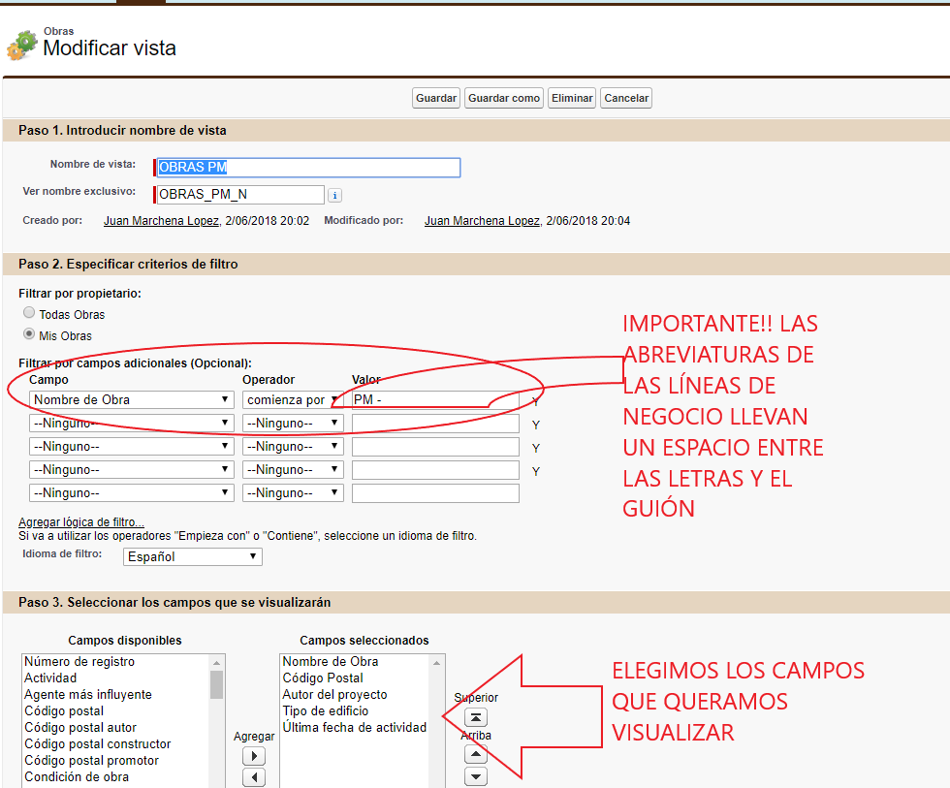
VISTAS DE LAS OBRAS
ESTE NUEVO MÉTODO NOS PERMITIRÁ TAMBÍEN HACERNOS VISTAS, DE MANERA QUE PODAMOS ENCONTRAR TODAS LAS OBRAS DE UNA LÍNEA DE NEGOCIO. YA SEAN LAS NUESTRAS O DE TODOS

Slide 15
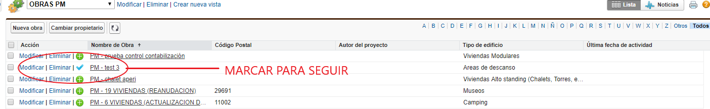
VISTAS DE LAS OBRAS
ESTE SERÍA EL RESULTADO DE LA VISTA. RECORDAR QUE SI QUEREMOS QUE EL SISTEMA NOS AVISE DE CUALQUIER ACTUACIÓN SOBRE LA OBRA QUE HEMOS CREADO, DEBEMOS DARLE A SEGUIR, PULSANDO LA CRUZ VERDE, Y SE NOS PONDRÁ CON UN CHECK AZUL.

Slide 16
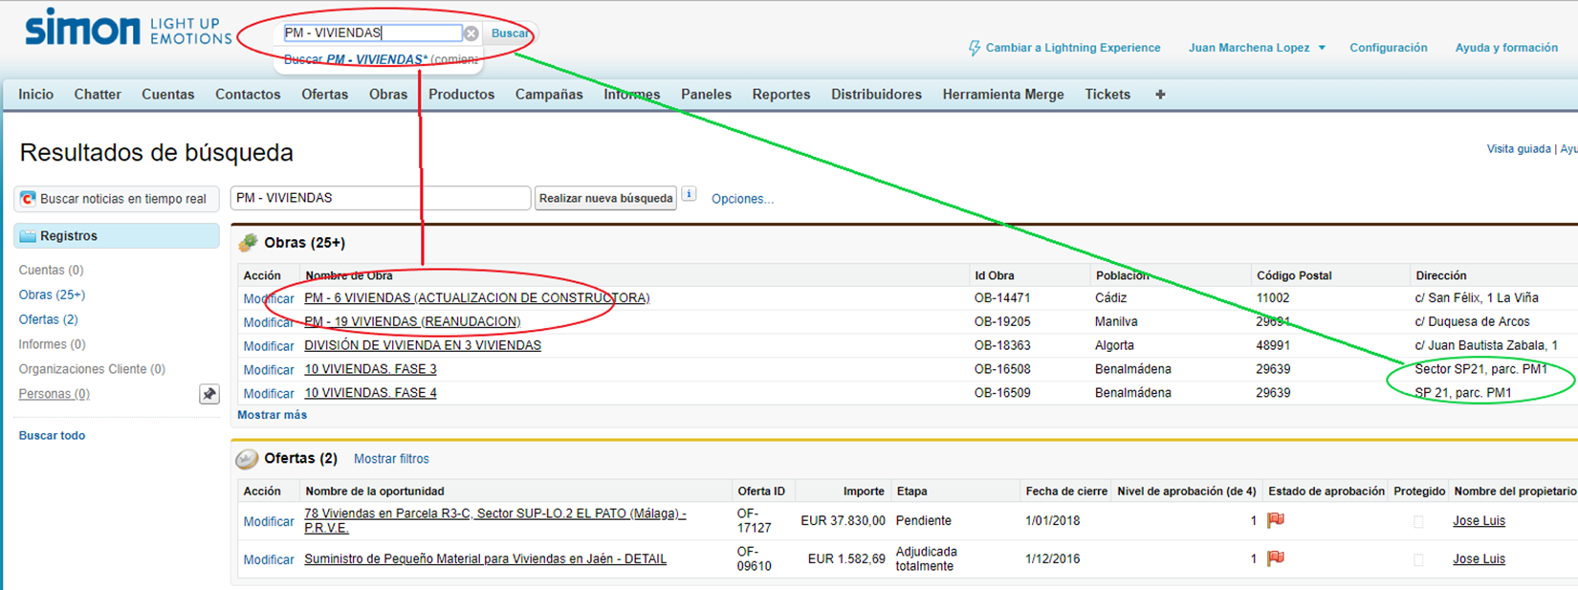
TAMBIÉN COMO MÉTODO DE BÚSQUEDA SI YA ESTÁ CREADA
HAY QUE TENER EN CUENTA QUE SI USAMOS EL BUSCADOR, TENDREMOS QUE PONER
LÍNEA DE NEGOCIO ESPACIO GUIÓN MEDIO ESPACIO NOMBRE DE LA OBRA
IL – HOTEL CUENCA
EN VERDE PODÉIS VER OTROS RESULTADOS QUE NOS DEVUELVE EL SISTEMA POR CONTENER PM. SI USAMOS ESTE MÉTODO, ES ACONSEJABLE PROBAR CON MÁS DE UNA LÍNEA DE NEGOCIO, POR SI ALGÚN COMPAÑERO ESTÁ OFERTANDO UNA DISTINTA.

Slide 17
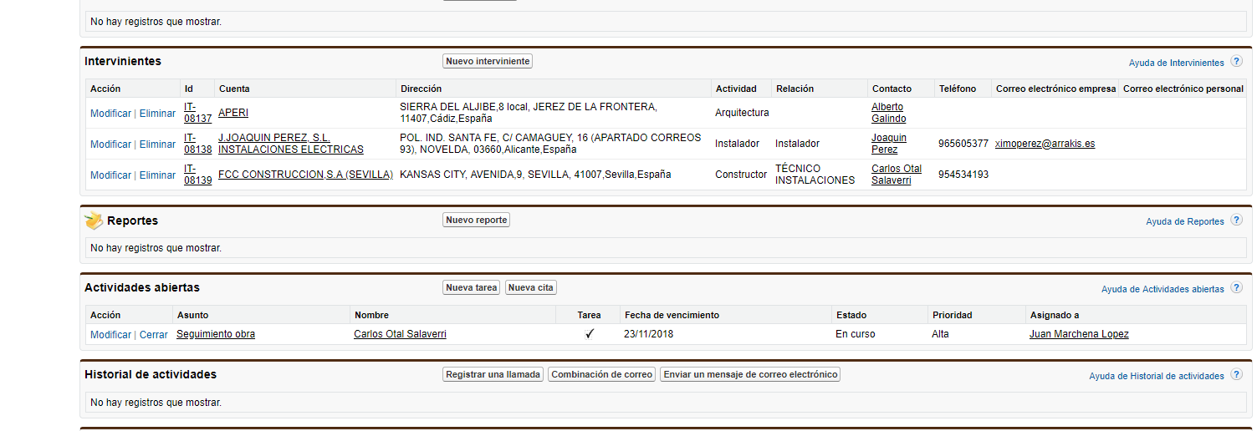
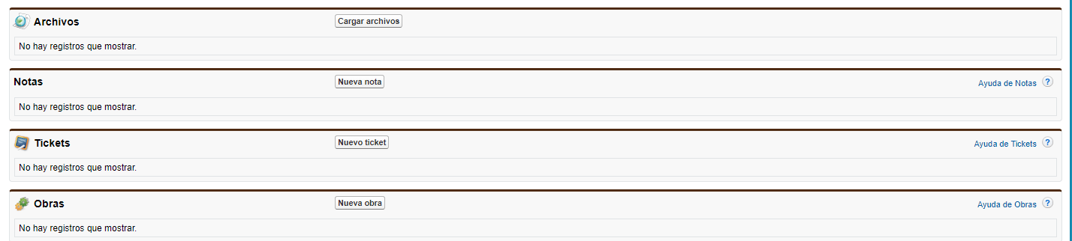
OTROS CAMPOS DE LA OBRA
CON TODO LA ANTERIOR YA PODEMOS PASAR A LA OFERTA, PERO HAY OTROS CAMPOS QUE NOS AYUDARÁN AL CONTROL DE LA OBRA.

Slide 18
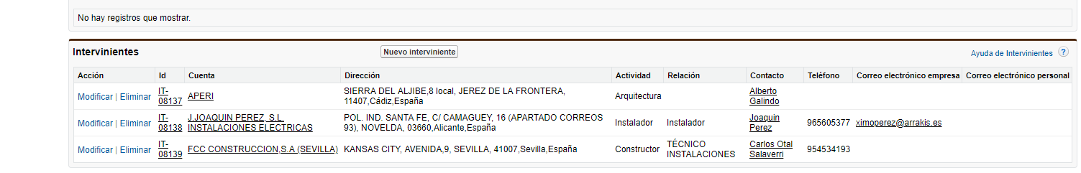
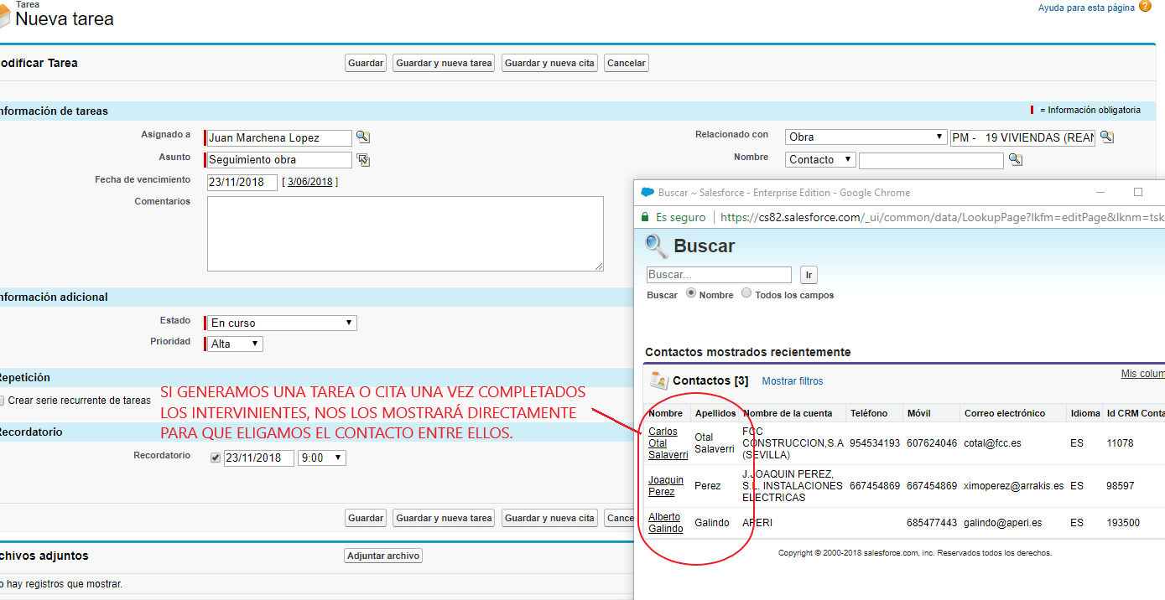
DE LOS CAMPOS ANTERIORES LOS DOS MÁS IMPORTANTES SON INTERVINIENTES Y ACTIVIDADES ABIERTAS.
MARCAMOS EN NUEVO INTERNIENTE.
ELEGIMOS INTERVIENTE MANUAL
COMPLETAMOS DATOS DEL MISMO, Y LA RELACIÓN QUE TIENE CON LA OBRA. SI ES LA DF, EL INSTALADOR, DECISOR DE TAL LÍNEA DE NEGOCIO… EL RESULTADO ES

